Slide 1
ОРГАНИЗАЦИЯ РАБОТЫ ПО ПРЕДУПРЕЖДЕНИЮ АСОЦИАЛЬНОГО ПОВЕДЕНИЯ , ПРОФИЛАКТИКЕ ПРАВОНАРУШЕНИЙ СРЕДИ ШКОЛЬНИКОВ

Slide 2
Профилактика безнадзорности и правонарушений – Это система социальных, правовых, педагогических и иных мер, направленных на выявление и устранение причин и условий, способствующих безнадзорности, беспризорности, правонарушениям и антиобщественным действиям несовершеннолетних

Slide 3
СИСТЕМА ПЕДАГОГИЧЕСКОГО ВОЗДЕЙСТВИЯ НА ПРОБЛЕМНОГО РЕБЕНКА
РОДИТЕЛЬСКИЙ
КОМИТЕТ
СЕМЬЯ
КЛАССНЫЙ РУКОВОДИТЕЛЬ
КЛАССНЫЙ КОЛЛЕКТИВ
ПСИХОЛОГ
СОЦПЕДАГОГ
ШКОЛЬНОЕ САМОУПРАВЛЕНИЕ
ПРОБЛЕМНЫЙ
РЕБЕНОК
СЛУЖБЫ ДОВЕРИЯ
РУКОВОДИТЕЛИ СТУДИЙ,
КРУЖКОВ
КДД
ИДН
ЗАМ. ДИР.
ПО ВР
СОВЕТ ПРОФИЛАКТИКИ

Slide 4
Дети группы риска :
Дети, оставшиеся без попечения родителей.
Дети, имеющие недостатки в психическом или физическом развитии.
Дети – жертвы вооруженных, межнациональных конфликтов.
Дети – жертвы экологических, техногенных катастроф, стихийных бедствий.
Дети – употребляющие наркотические и другие психотропные вещества
Дети из семей беженцев и переселенцев.
Дети – жертвы насилия.
Дети, отбывающие наказание в виде лишения свободы.
Дети, находящиеся в специальных учебно – воспитательных учреждениях.
Дети, проживающие в малообеспеченных семьях.
Дети с отклонениями в поведении.
Дети – инвалиды,

Slide 5
Индикаторы неблагополучия школьника:
Сферы жизнедеятельности:
учебная деятельность;
взаимоотношения со сверстниками;
взаимоотношения с взрослыми;
проведение свободного времени;
отношение к труду и профессиональная ориентация;
поведение и поступки.

Slide 6
Признаки отклоняющегося поведения:
1. уклонение от учебы по причине:
неуспеваемости по большинству предметов,
отставания в интеллектуальном развитии,
ориентации на другие виды деятельности,
отсутствия познавательных интересов.
2. негативные проявления:
употребление спиртных напитков,
употребление психотропных и токсических веществ,
курение,
нездоровые сексуальные проявления,
тяга к азартным играм.
3. повышенная критичность по отношению к окружающим:
Грубость, драки, избиение слабых, младших,
Прогулы уроков, пропуски занятий,
Недисциплинированность на уроках,
Нарушение общественного порядка,
Вымогательство, воровство,
Жестокое отношение к животным,
Немотивированные поступки.

Slide 7
4. общественно- трудовая активность:
Отказ от общественных поручений,
Пренебрежительное отношение к делам класса,
Демонстративный отказ от участия в трудовых делах,
Пренебрежение к общественной собственности, её порча.
5. Негативизм в оценке явлений действительности;
6.Отношение к воспитательным мероприятиям:
Равнодушное,
Скептическое,
Негативное,
Ожесточенное.

Slide 8
Природа
отклоняющегося
поведения
Биологические
факторы
Психологические
факторы
Социально-
психологические
факторы
Социально-
Экономические
факторы
Морально-
этические
Факторы

Slide 9
Количество учащихся состоящих на учёте
Вид учета
ВШУ | 8 | 13 | 3 | 9
ИДН | 3 | 5 | 6 | 5
Группа риска | 15 | 13 | 6 | 10
Неблаголучные семьи | 3 | 5 | 3 | 3

Slide 10
ПРАВИЛА ПОСТАНОВКИ УЧАЩИХСЯ НА ВНУТРИШКОЛЬНЫЙ УЧЁТ
1.Постановке на ВШУ подлежат учащиеся:
Неоднократно замеченные в нарушении Устава школы,
Систематически нарушающие Правила для учащихся
( пропускающие уроки без уважительной причины, употребляющие алкоголь и другие, вредные для здоровья вещества, срывающие уроки, проявляющие хулиганские действия и т.п. );
Совершившие правонарушения во внеурочное время и поставленные на учет ИДН.
2. Постановка учащихся на ВШУ осуществляется по решению школьного Совета Профилактики.
3. Снятие учащихся с ВШУ происходит при наличии стабильных (на протяжении года ) положительных тенденций в их учебе, поведении и взаимоотношениях с окружающими.
4. При постановке на ВШУ кл. руководитель представляет на него характеристику ( по схеме ) и информацию о проведенной с уч-ся работой.
5. При постановке учащегося на ВШУ администрация совместно с кл. руководителем осуществляет изучение учащегося, его семьи и организует работу с ним .
6. Индивидуальная работа с учащимися, стоящими на ВШУ , осуществляется с целью профилактики их нездорового образа жизни, корректирования отклоняющегося поведения и изменения их воспитательной среды.
7. При необходимости к работе с данными учащимися привлекаются специалисты других учреждений города.

Slide 11
ПРОФИЛ. РАБОТА
ДОСУГ
РАБОТА С РОДИТЕЛЯМИ
ПРАВОВОЙ ВСЕОБУЧ
ПСИХОЛ. СЛУЖБА
Проведение акции по ЗОЖ
Организация досуга в течение года
Посещение на дому
Изучение Конвенции прав ребенка., Констит.
Индивид. раб. с детьми девиан. поведения
Тематичес-
кие классные часы
Развитие системы круж. работы
Проведение род. собраний ,лекций
Встречи с юристами
Психол.– педаг. Консультиро-вание
Организация школьных праздников
Работа студий, спорт. секций
Совместное проведение праздников
Выполнение прав и обяз. уч-ся школы
Педагогическая помощь учителю в работе с детьми.
Взаимодейст с РПЦ и др. учрежд.
Проведение концертов,
соревнований
Организация правового всеобуча
Беседы с инспектором ИДН
Психол. – педаг. Всеобуч родит. курс лекций
Совместная работа с ИДН
Посещение театров,
музеев
Дни открытых дверей
Декады по правовому воспитанию
Тренинги с дет. девиантного поведения

Slide 12
СЕМЬЯ И ШКОЛА. РАБОТА С РОДИТЕЛЯМИ
Проведение родительских собраний, лекций
Посещение на дому
Совместное проведение праздников
Организация правового всеобуча
Дни открытых дверей

Slide 13
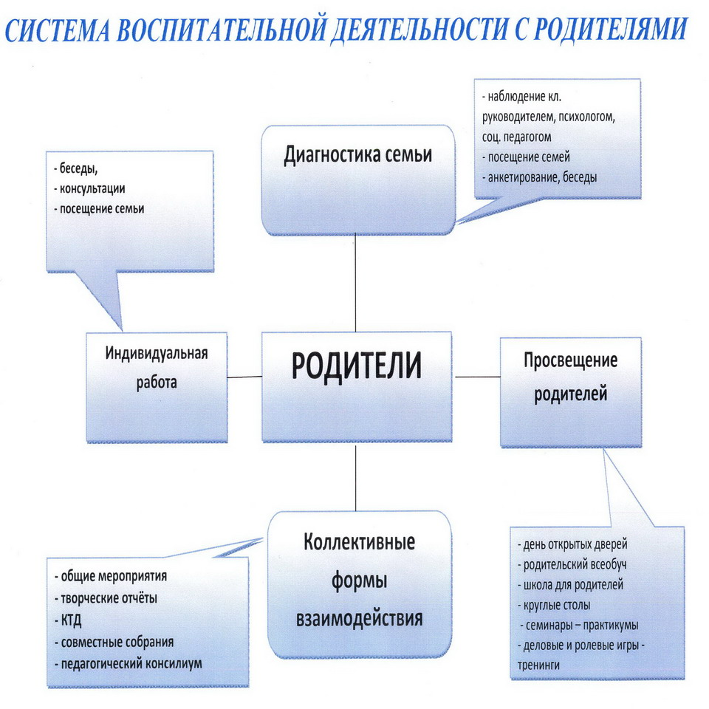

Slide 14
ОРГАНИЗАЦИЯ РАБОТЫ С РОДИТЕЛЯМИ
СОВЕТ
РОДИТЕЛЬСКИЙ
КОМИТЕТ
РОДИТЕЛЬСКАЯ
КОНФЕРЕНЦИЯ
СОВЕТ ОТЦОВ
КРУГЛЫЙ
СТОЛ
ПСИХОЛОГО-
ПЕДАГОГИЧЕСКИЙ
СЕМИНАР
РОДИТЕЛЬСКИЕ
СОБРАНИЯ
ДЕНЬ
ОТКРЫТЫХ
ДВЕРЕЙ
СОВМЕСТНЫЕ
ПРАЗДНИКИ
ФОРМЫ РАБОТЫ
ЛЕКТОРИИ
ДИСПУТ
КЛУБ
МОЛОДОЙ
СЕМЬИ
КОНСУЛЬТАЦИИ
ТВОРЧЕСКИЕ
ВСТРЕЧИ
РОДИТЕЛЬСКИЕ
РЕЙДЫ

Slide 15
Уровень воспитанности учащихся

Slide 16
Воспитанность - это интегрированный показатель сформированного отношения ученика к учебе, природе, обществу, людям, к себе. Воспитанность предполагает культуру поведения, этикет, культуру общения.
Изучение и анализ уровня воспитанности дает возможность:
определить цели воспитательной работы через формирование и развитие тех или иных качеств;
дифференцированно подойти к учащимся с разным уровнем воспитанности для формирования устойчивой гражданской позиции.

Slide 17
Признаком высокого уровня воспитанности является наличие устойчивой и положительной самостоятельности в деятельности и поведении наряду с проявлением активной общественной, гражданской позиции.
Для среднего уровня воспитанности свойственны самостоятельность, проявление саморегуляции и самоорганизации, хотя активная общественная позиция еще отсутствует.
Низкий уровень воспитанности представляется слабым, еще неустойчивым опытом положительного поведения, которое регулируется в основном требованиями старших и другими внешними побудителями, при этом саморегуляция и самоорганизация ситуативны.
Недопустимый уровень воспитанности школьника характеризуется отрицательным опытом поведения, которое с трудом исправляется под влиянием педагогических воздействий.

Slide 18
Учащимся можно предложить оценить себя по следующим направлениям:
1. Любовь к Отечеству.
2. Политическая культура.
3. Правовая культура.
4. Интернационализм.
5. Бережливость по отношению к общественному достоянию и чужой собственности.
6. Бережливость и экономность по отношению к личной собственности.
7. Успешность в учении и самообразовании.
8. Интеллект.
9. Деловитость и организованность.
10. Коммуникативность.
11. Готовность прийти на помощь.
12. Тактичность, культура поведения.
13. Здоровый образ жизни.
14. Целеустремленность в самоопределении.
15. Информированность.
16. Чувство собственного достоинства.
17. Адаптированность.

Slide 19
Величие народа не измеряется его численностью, как величие человека не измеряется его ростом; единственной мерой служит его умственное развитие и его нравственный уровень.
Виктор Гюго

Slide 20
Спасибо за внимание!

